Slide 1
Colegio Santo Ángel de la Guarda FEC Oviedo
Catálogo
de
productos
QB´S

Slide 2
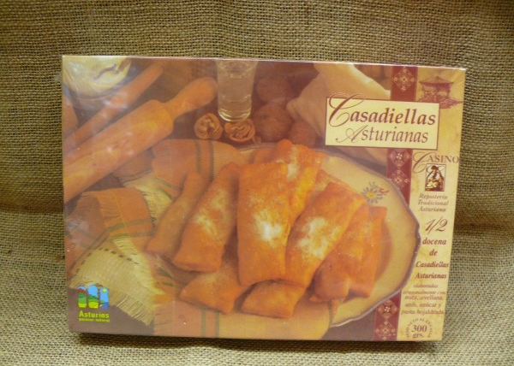
CASADIELLAS ASTURIANAS
Peso- 300 g
Descripción- son un producto típico de Asturias, elaboradas de forma artesana y tradicional. Sus ingredientes, nuez, avellana, anís, azúcar envueltos en un delicioso hojaldre, son 100%
Precio- 5 euros
Ref: 01

Slide 3
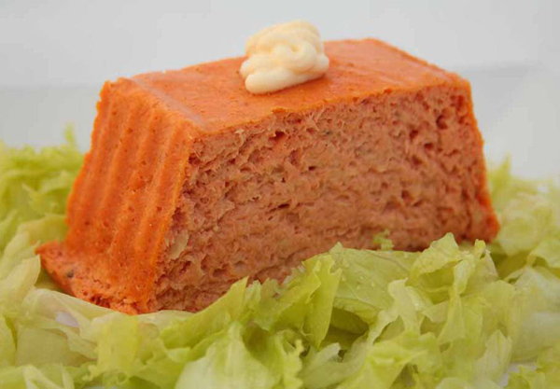
Pate de cabracho
Peso-aprox 100g
Descripción- famoso y delicioso paté de cabracho de Asturias, elaborado con un pez de roca de forma artesanal. Se trata de un paté de textura suave, con un inconfundible sabor marino que dará a su mesa un toque de sofisticación. Sorprenda a sus invitados con este delicioso producto a modo de entrada, acompañado con biscottes de pan tostado para untar.
Precio-3 euros
Ref: 02

Slide 4
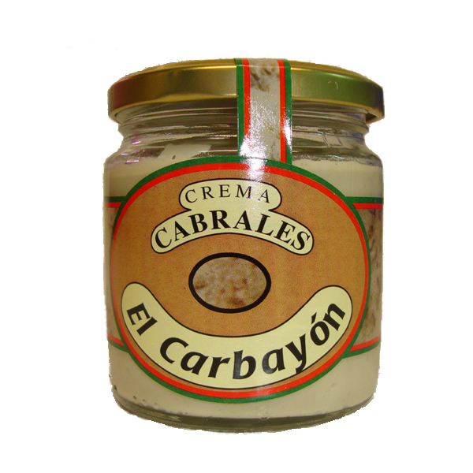
Crema de cabrales
Peso - 200g
Descripción-como bien indica su nombre está hecha con queso de cabrales, es una salsa muy sabrosa que combina bien con cualquier carne, algunos pescados, patatas y otros muchos ingredientes
Precio - 4 euros
Ref: 03

Slide 5
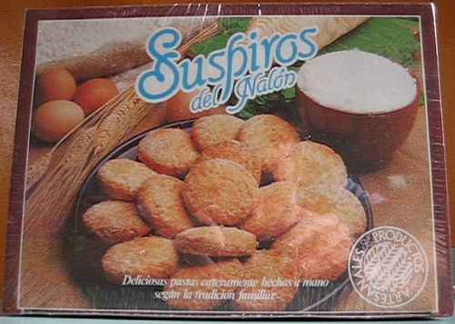
Suspiros del Nalón
Peso- 600 Gramos
Descripción-Deliciosas y suaves pastas hechas con huevos, mantequilla, margarina, azúcar y harina de trigo. Hechas a mano artesanalmente de una forma tradicional.
Precio- 4’50 euros
Ref: 04

Slide 6
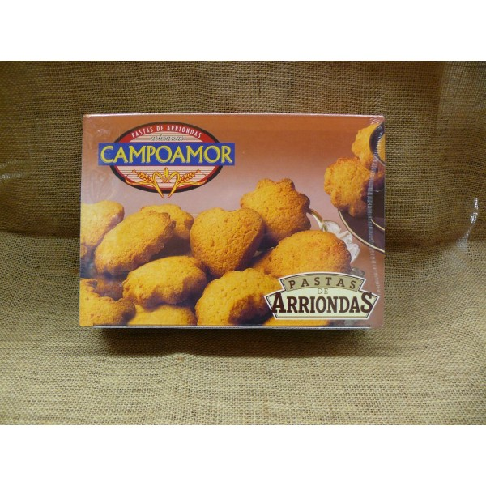
Pastas Campoamor
Peso- 550g
Descripción- Deliciosas pastas de la zona del Sella. Una explosión de sabor para el paladar acompañado de una buena taza de bebida caliente.
Precio: 3.00 euros
Ref: 05

Slide 7
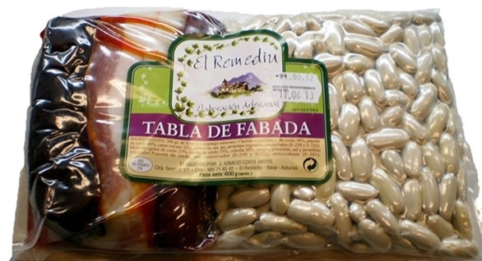
Preparado de fabada
Descripción- Para cuatro-cinco raciones, con productos seleccionados de primera calidad, incluye: Fabas (alubias blancas) Asturianas, tocino, lacón, dos chorizos y morcilla, y en la parte posterior de la tabla la receta de la auténtica Fabada Asturiana.
Precio: 14.5 euros.
Ref: 06

Slide 8
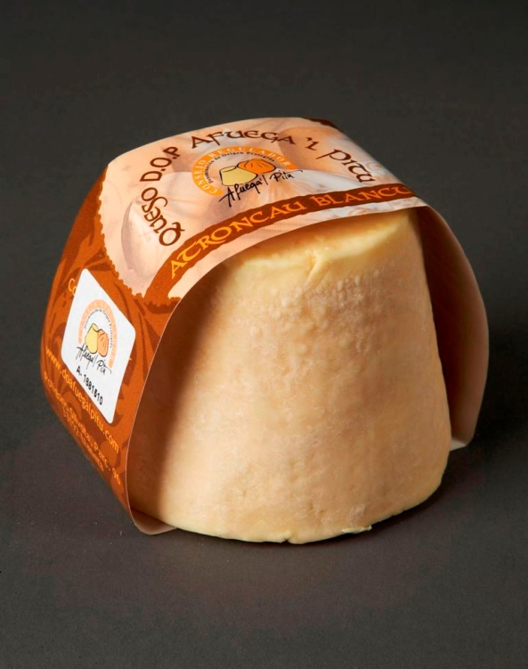
Afuega’l pitu.
Descripción- Es uno de los quesos exclusivamente de leche de vaca más extendidos de Asturias, de corte no muy limpio y un tanto granuloso, con corteza casi inexistente y textura arenosa, se caracteriza por su firme y compacta consistencia, y presentar sabores primarios.
Precio- 4.40 euros
Ref: 07

Slide 9
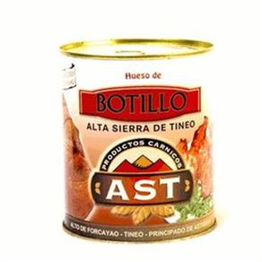
BOTILLO
Peso- 850 g
Descripción-Riquísimo botillo elaborado artesanalmente con costillas de cerdo, rabadal, sal, ajo y pimentón. Excelente para acompañar cocidos o con patatas.
Precio-6 euros
Ref: 08

Slide 10
CEBOLLAS RELLENAS DE BONITO
Peso- 380 g
Descripción- Las cebollas rellenas de bonito son un plato típico del centro de la región asturiana. Es un plato que requiere una gran preparación. Es un plato que asegura una calidad excelente.
Precio- 4 euros
Ref: 09

Slide 11
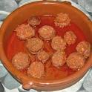
CHORIZOS A LA SIDRA
Peso- 220 g
Descripción- Auténticos chorizos asturianos de calidad extra preparados en sidra natural. Listos para calentar y disfrutar de un plato típico de nuestra gastronomía.
Precio- 4 euros
Ref: 10

Slide 12
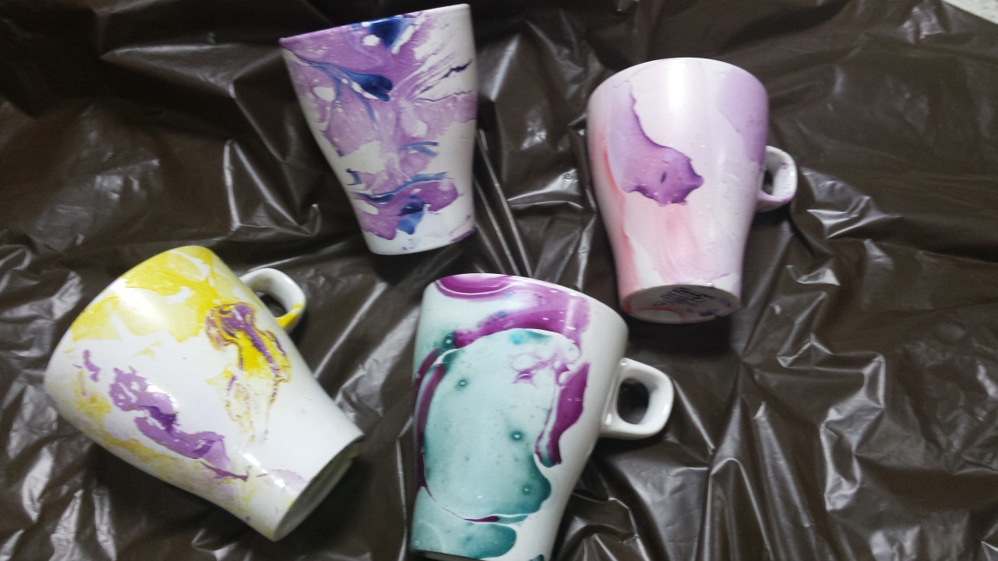
Tazas decoradas
Precio- 2,50 euros
Ref: 11

Slide 13
Referencias de título
Ref:01.………..Casadiellas
Ref:02…………Pate de cabracho
Ref:03…………Crema de cabrales
Ref:04…………Suspiros del Nalón
Ref:05…………Pastas Campoamor
Ref:06…………Preparado de fabada
Ref:07…………Queso afuega l´pitu
Ref:08…………Botillo
Ref:09…………Cebollas rellenas de bonito
Ref:10…………Chorizos a la sidra
Ref:11…………Tazas decoradas
Estos precios no tienen los portes incluidos

